Slide 1





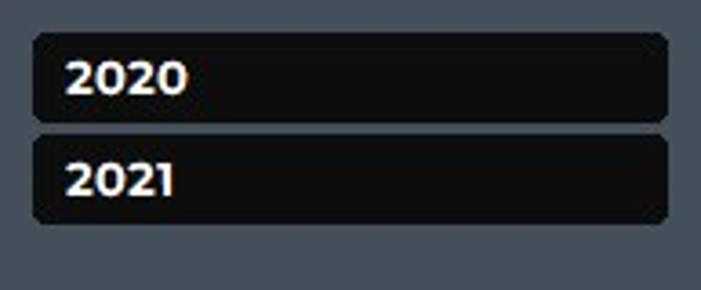
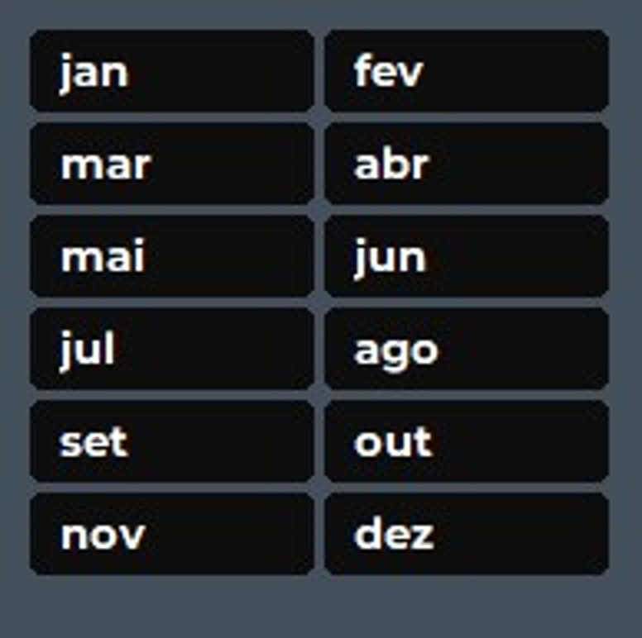
44%
78%
75%
75%
OEE
Overall Equipment Effectiveness
Disponibilidade
Performance
Qualidade
HTPDATA
OEE
OEE por Máquina
OEE por Linha
Disponibilidade
Performance
Qualidade
Filtros
OEE Mensal

Slide 2
44%
78%
75%
75%
OEE
Overall Equipment Effectiveness
Disponibilidade
Performance
Qualidade
HTPDATA
OEE
Disponibilidade por Máquina
Disponibilidade por Linha
Disponibilidade
Performance
Qualidade
Filtros
Disponibilidade Mensal

Slide 3
44%
78%
75%
75%
OEE
Overall Equipment Effectiveness
Disponibilidade
Performance
Qualidade
HTPDATA
OEE
Performance por Máquina
Performance por Linha
Disponibilidade
Performance
Qualidade
Filtros
Performance Mensal

Slide 4
44%
78%
75%
75%
OEE
Overall Equipment Effectiveness
Disponibilidade
Performance
Qualidade
HTPDATA
OEE
Qualidade por Máquina
Qualidade por Linha
Disponibilidade
Performance
Qualidade
Filtros
Qualidade Mensal

